Slide 1
Jeu Sérieux : FlexBox Pirate
Réalisé par :
Mohamed Chaabouni
Mohamed Aloulou
Mahdi Ayadi

Slide 2
Plan
1/Présentation générale du jeu
2/Inspiration
3/ Etude conceptuelle du jeu
4/Realisation
4.1/Language
4.2/Chronograme
5/Amelioration
6/Demo

Slide 3
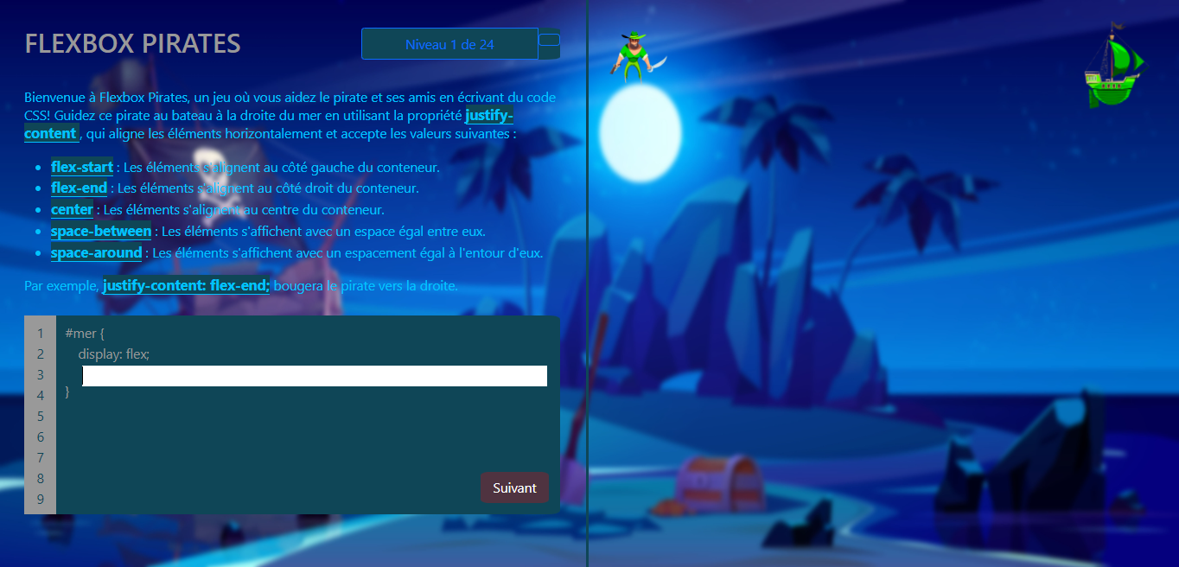

Présentation Générale du jeu
FlexBox Pirate est un jeu qui aide à bien maîtriser le ‘’display : flex ’’ du CSS et ses différentes propriétés comme justify-content, align-items, align-self, flex-direction, order…, en dirigeant les Pirates vers leurs Bateaux par le code CSS.

Slide 4
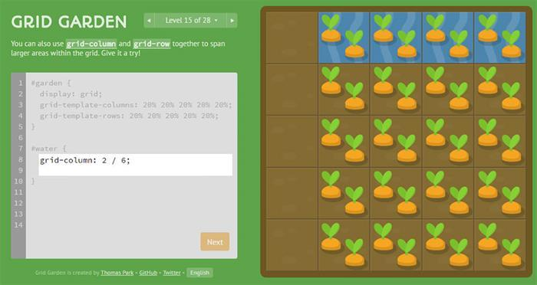
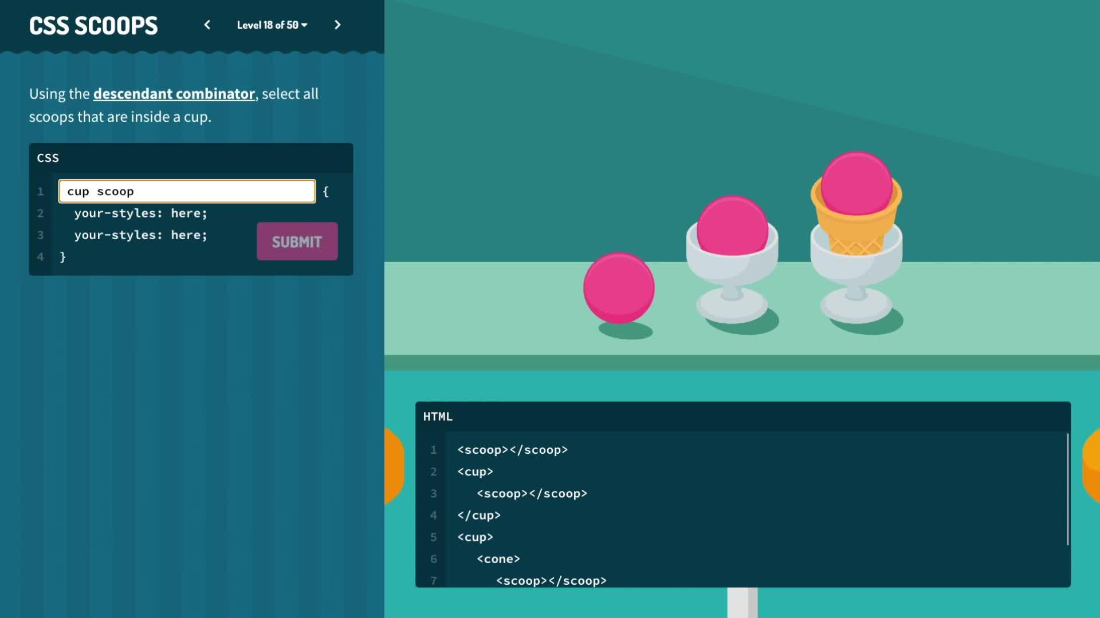
2. Inspiration
Nous nous sommes inspiré dans notre projet par des jeux qui permettent à l’utilisateur d'apprendre le codage, parmis ces jeux , il y’en a

Slide 5
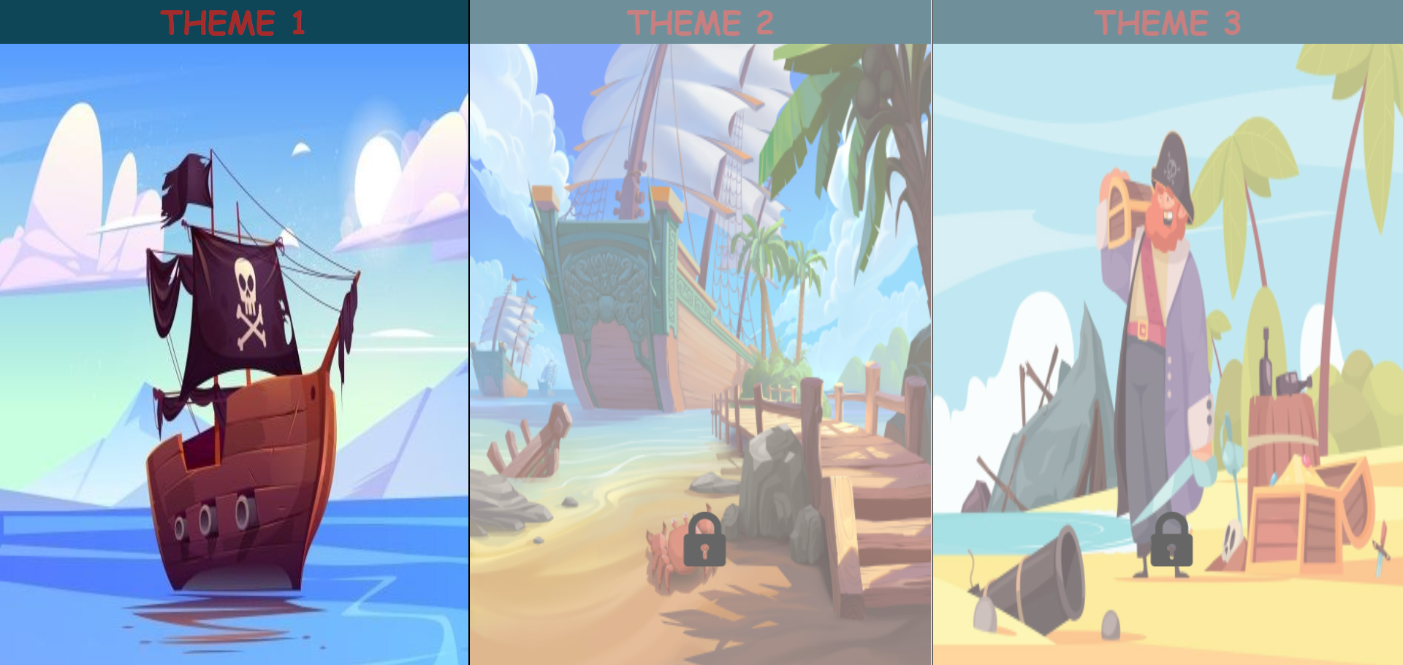
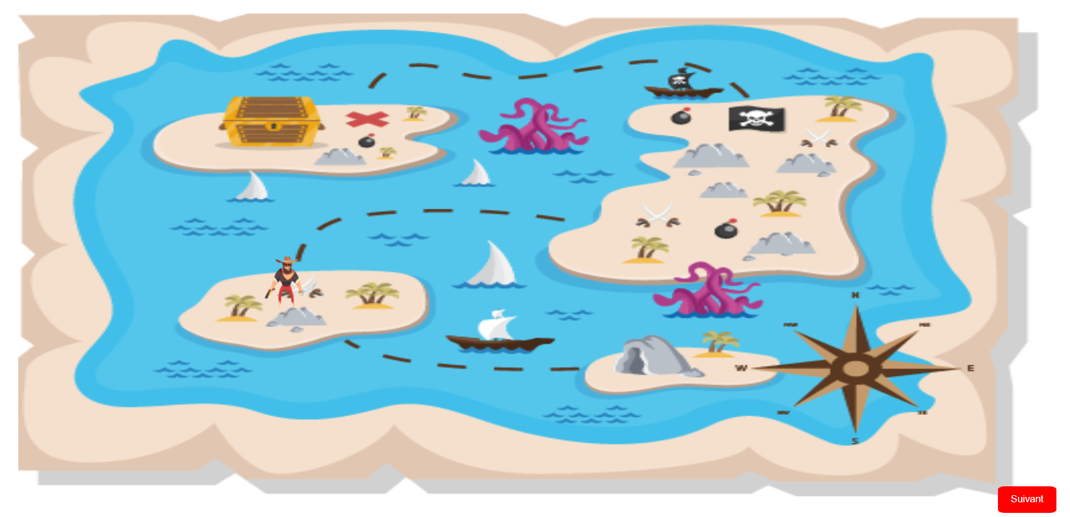
3. Etude conceptuelle du jeu
2.1 Régles
Le jeu Flexbox Pirate contient 17 niveau partagé entre 3 thèmes
Le joueurs doit deplacer les pirtaes vers leurs bateaux de couleur correspondante en ecrivant du code css
À la fin de chaque thème , le pirate avance dans la carte pour s’approcher de son objectif .

Slide 6
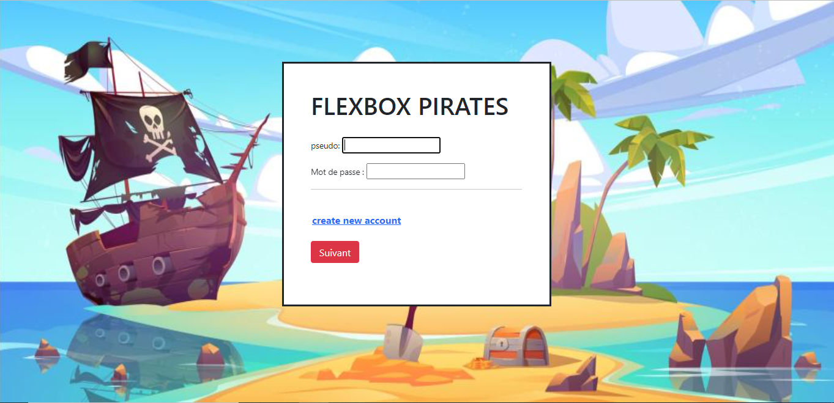
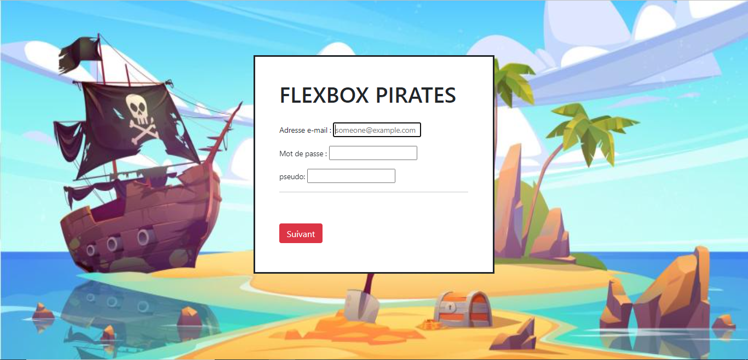
3. Etude conceptuelle du jeu

Slide 7
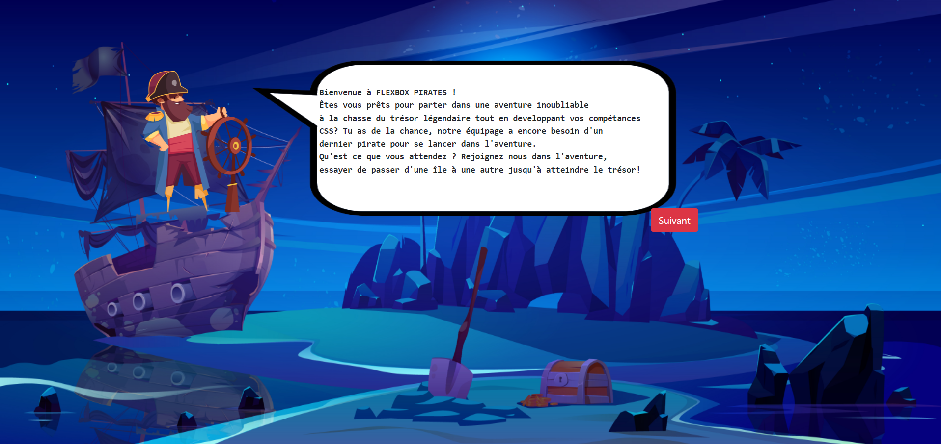
2. Etude conceptuelle du jeu

Slide 8
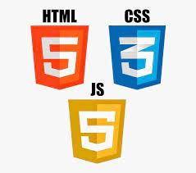
4. Realisation : Languages
Pour réaliser notre projet on a décidé de développer une page web pour cela on a utilisé les langues suivantes :
-HTML : c’est un langage qui permet de lire et afficher les différents contenus d'une page web.
- CSS : (Cascading Style Sheets) permet de créer des pages web à l'apparence soignée.
-JavaScript : JavaScript est un langage de programmation qui permet de créer du contenu mis à jour de façon dynamique, de contrôler le contenu multimédia, d'animer des images…

Slide 9
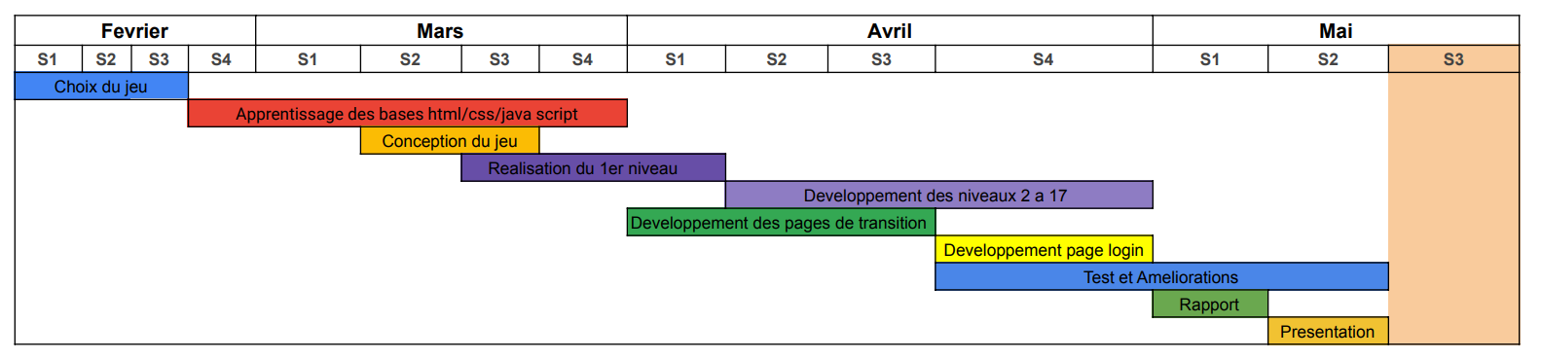
4. Realisation : Chronograme

Slide 10
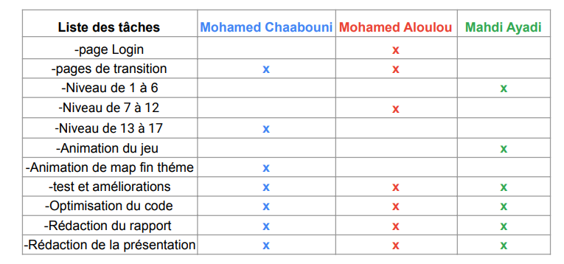
4. Realisation : Chronograme

Slide 11
5. Amélioration
Notre jeu est encor en cours de développement , il y aura donc plusieurs amélioration dans l’avenir tel que :
-Ajouter des niveaux
-Ajouter du musique pour chaque thème et des effets sonores
-Optimisation du code
-Amélioration de la qualités des images utilisées
-Introduire une base de données pour sauvegarder les données des utilisateurs

Slide 12
6. Démo du jeu

